Slide 1
Unit test Socket-io Application
Using mocha, chai
phambaonam1312@gmail.com

Slide 2
Test Case
User connection.
User create rooms.
User join room.
User leave room.
User delete room.
User send message to another.

Slide 3
Module used
Socket.io-client npm : dùng để gửi các message từ client đến server.
Mocha , chai : Viết unit test.

Slide 4
Mô tả hoạt động
Socket.io-client
Socket.io
Client (Test)
Server
Client emit
Server on
Client on
Server emit

Slide 5
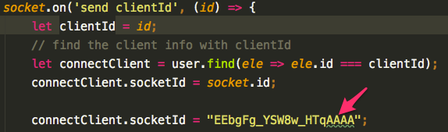
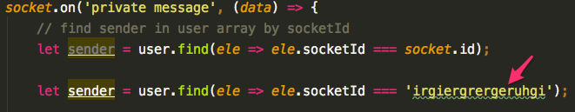
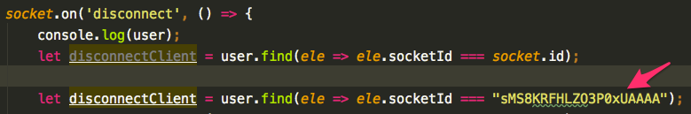
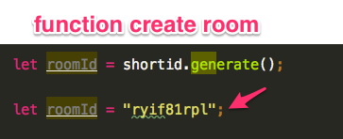

Một số điều cần làm để test case chính xác hơn!
Fix cứng một số thông số:
Cho dữ liệu mẫu đầu vào:

Slide 6
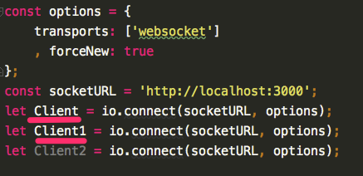
Cấu hình
Client, Client1 (global variable) dùng để gửi và nhận message .
Đọc thêm về option

Slide 7
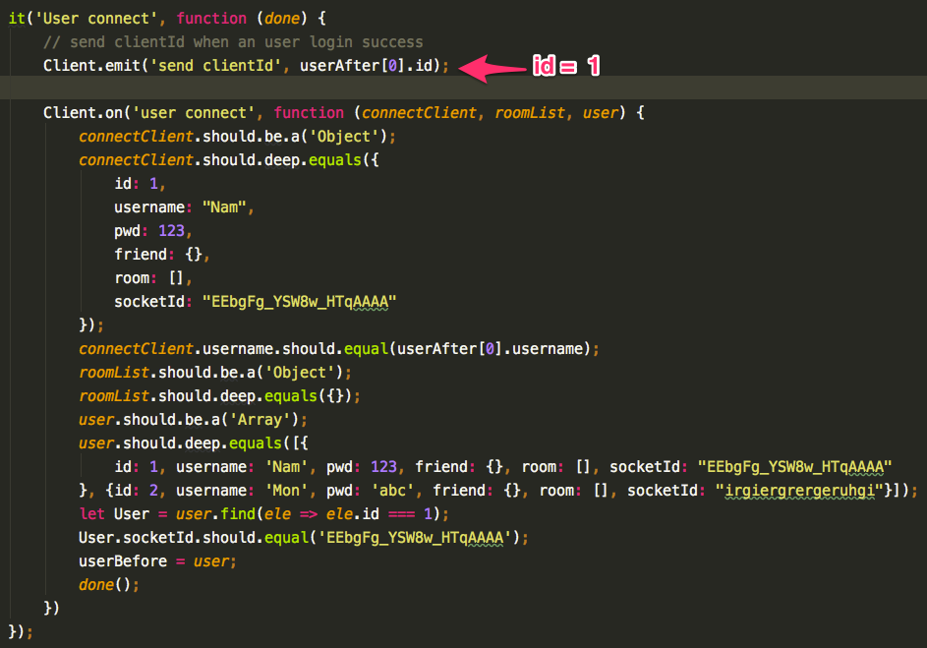
Test case 01: User connection

Slide 8
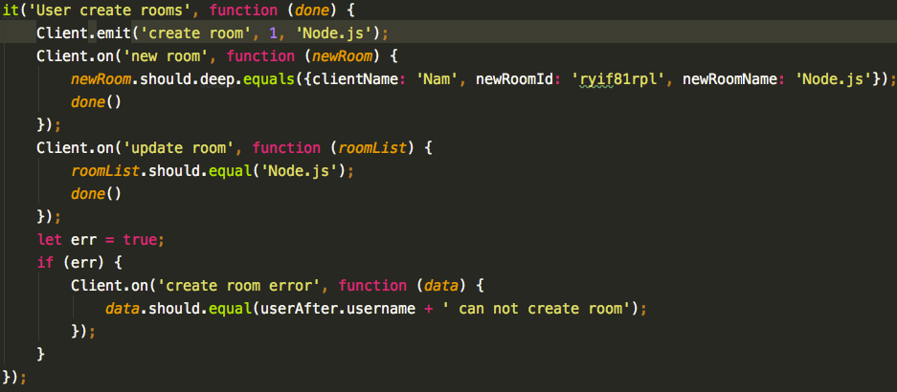
Test case 02: User create rooms.

Slide 9
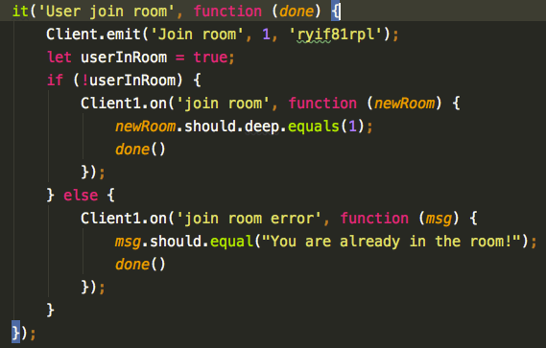
Test case 03: User join room

Slide 10
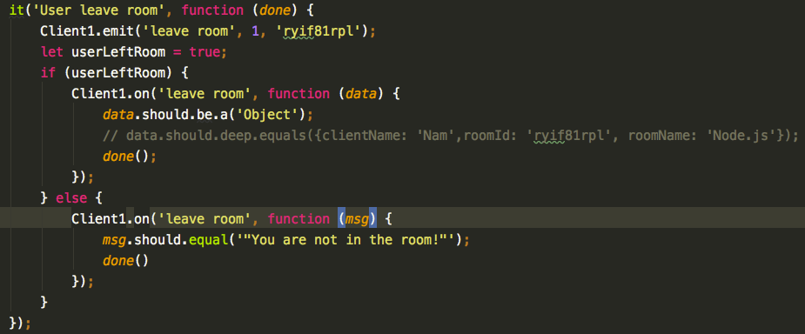
Test case 04: User leave room

Slide 11
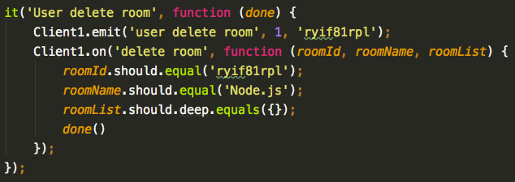
Test case 05: User delete room

Slide 12
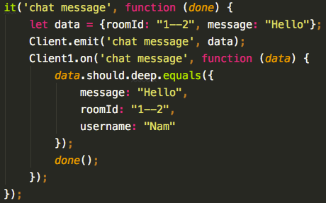
Test case 06: User send message to another

Slide 13
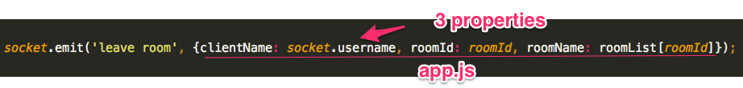
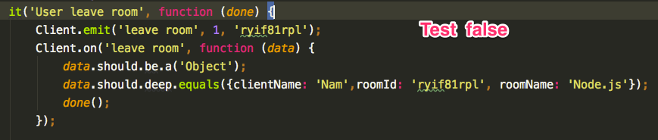
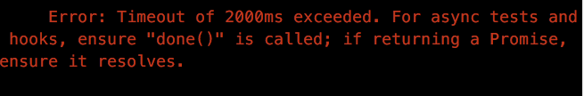
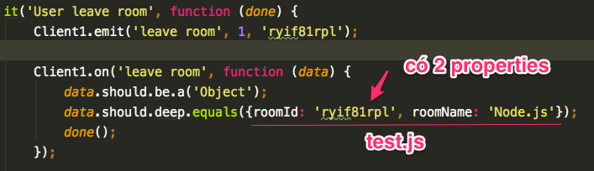

Sự khác biệt giữa các biến global: Client , Client1
Server emit
Client on
Biến Client lưu trữ data đã emit trước đó.
Khi emit lại data trước đó thì sẽ báo lỗi.
Sử dụng biến Client1 để thử .

Slide 14
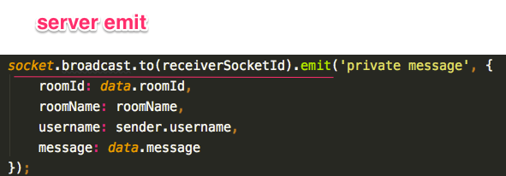
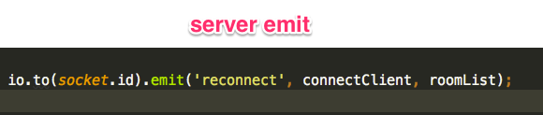

Một số test case chưa tìm ra được lời giải
Bên phía test client sẽ nhận message như thế nào?
Sử dụng

